Slide 1
第四章 功和能

Slide 2

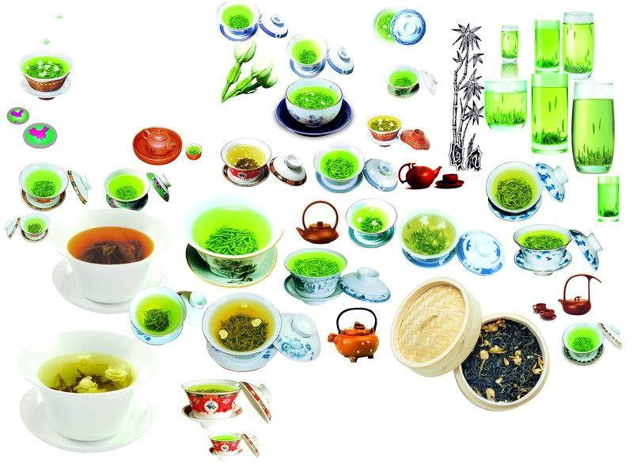
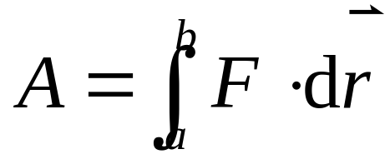
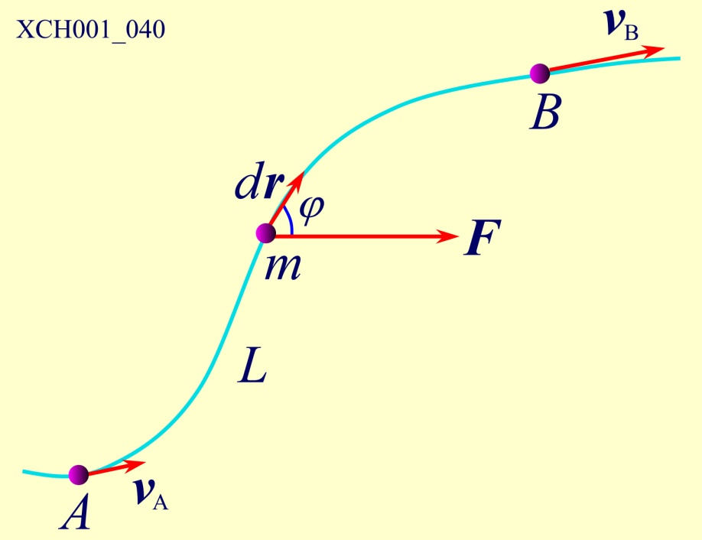


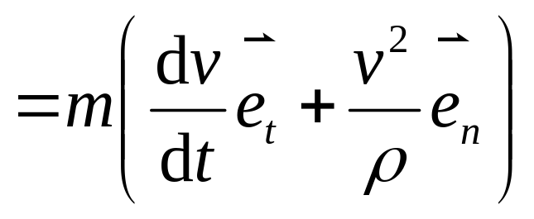
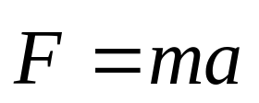
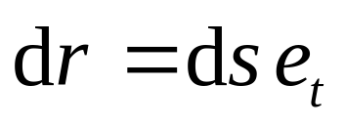
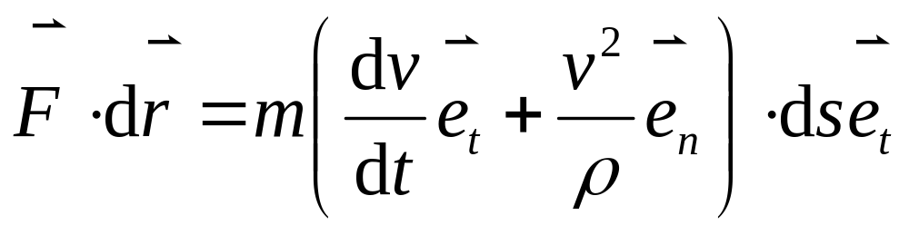
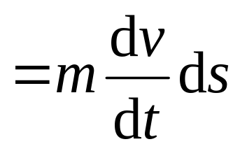

§4.2 质点和质点系动能定理
一、质点动能定理
b
b
a
a

Slide 3
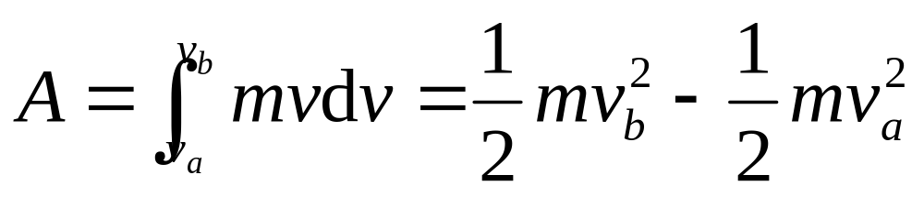
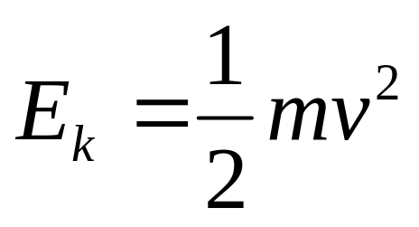
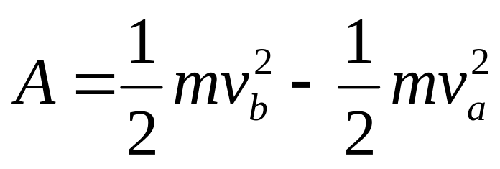
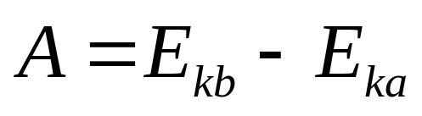
定义
——物体的动能
动能是运动状态的函数，功是过程的函数
质点动能定理：
合外力对质点所作的功等于物体动能的增量。

Slide 4







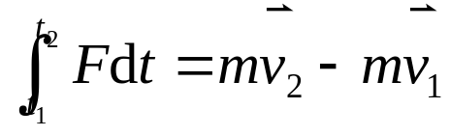
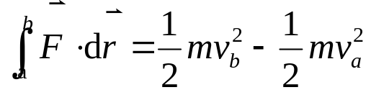
动能定理和动量定理比较
牛顿第二定律
动量定理
动能定理
力的时间积累效应
力的空间积累效应

Slide 5

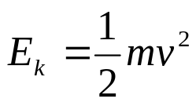


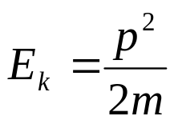
 | 动量 | 动能
表达式
单位
性质
变化量
关系
N·s或kg·m·s⁻¹
J或N·m
状态量 矢量
状态量 标量
由力的冲量决定
由力的功决定

Slide 6
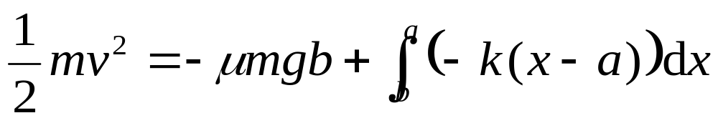
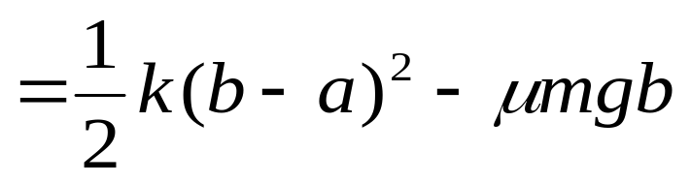
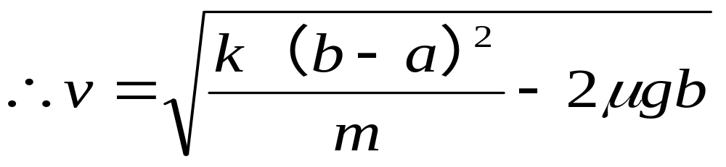
[例1]如图，质量为 m 的物块置于粗糙水平面上，用橡皮绳系于墙上，橡皮绳原长 a，拉伸时相当于劲度系数为k 的弹簧，现将物块向后拉伸至橡皮绳长为 b 后再由静止释放。求物块击墙的速度。物块与水平面间的摩擦系数为μ。
[解]
弹力只存在于b→a 过程，
摩擦力始终存在，
由动能定理有： ( v₀= 0 )
m
x
O
a
b

Slide 7

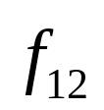
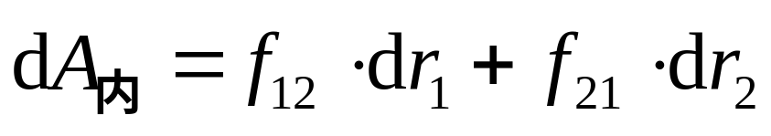

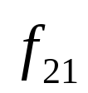


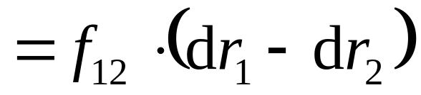


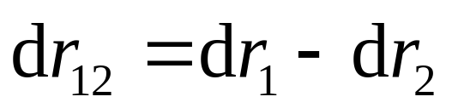
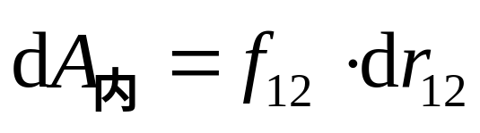
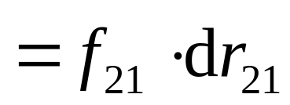
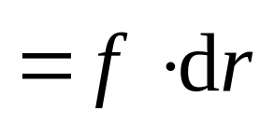
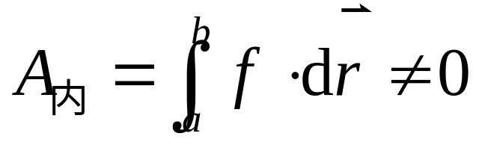
二、质点系内力的功
z
O
y
x
质点1相对质点2的元位移
二质点间作用力和反作用力所做功的代数和决定于力和质点间的相对位移。

Slide 8
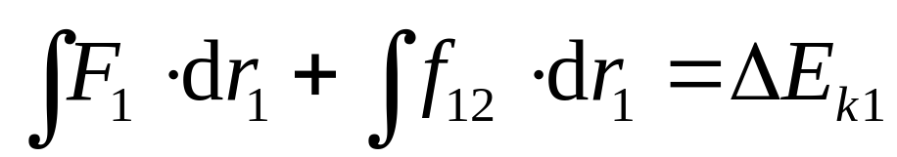




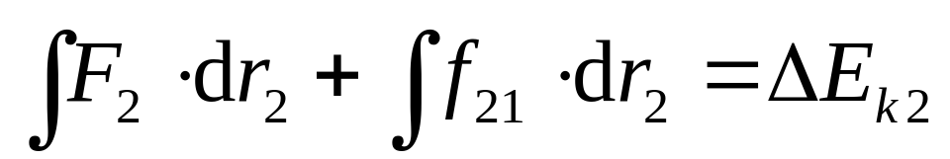
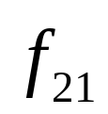
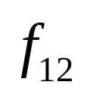



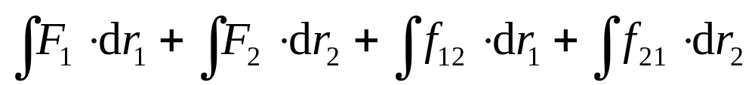

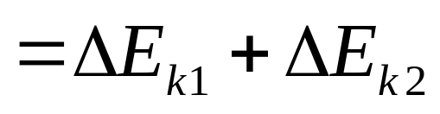
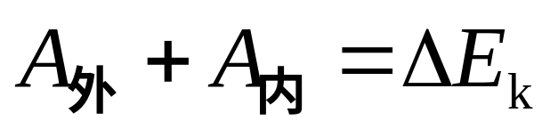
三、质点系的动能定理
把质点动能定理应用于质点系内所有质点
—质点系动能定理
注意
内力可以改变质点系的动能

Slide 9
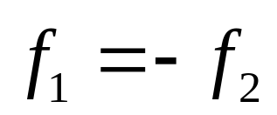
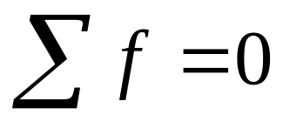

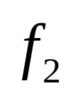
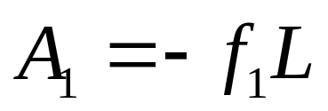
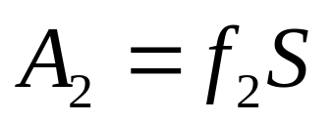
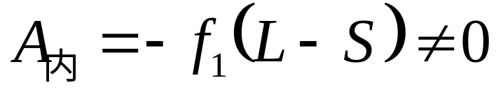
讨论
内力矢量和为零,内力做功的和是否为零？
B
B
A
A
不一定为零
A和B存在相对运动，两者间摩擦力做的功
B
B
A
A
S
L

Slide 10
(2) 内力的功也能改变系统的动能。
例:炸弹爆炸，内力矢量和为零，但内力所做的功转化为弹片的动能。
(3) 适用于惯性参考系。在不同惯性参考系里，规律
形式相同，即满足力学相对性原理。
(4) 动能是状态量，是状态的单值函数。
(5) 各质点动能具有相对性，对不同参考系物体
具有的动能不同。

Slide 11

[例2]如图，质量为 M 的卡车载一质量为 m 的木箱，以速率 v 沿水平路面行驶。因故突然刹车，车轮立即停止转动，卡车滑行一定距离后静止，木箱在卡车上相对于卡车滑行了 l 距离。卡车滑行了 L 距离。 求 L 和 l。 已知木箱与卡车间的摩擦系数为 μ₁，卡车与地面的摩擦系数为 μ₂ 。
l
L

Slide 12
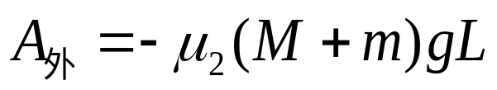
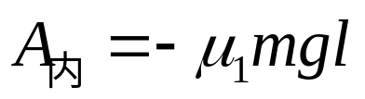
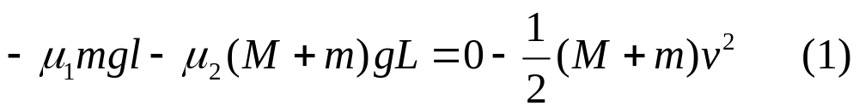
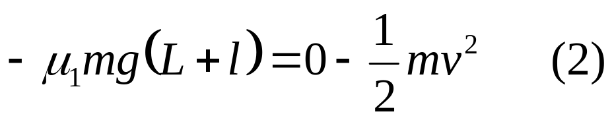
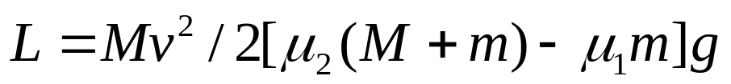
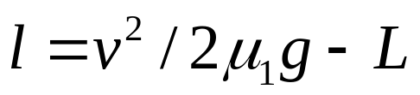
[解]
用质点系动能定理求解
视卡车与木箱为一质点系
按质点系动能定理，有
对木箱运用质点动能定理
解(1) (2)可得

Slide 13
The end！

